Slide 1


基于深度卷积网络的肝脏分割
小组成员：
张一锋、付文韬、徐小龙、何锐
汇报人：杨奎

Slide 2
目 录
PART 01
基本框架介绍
PART 02
项目思路
contents
PART 03
数据集处理
PART 04
模型结构
PART 05
训练组件
PART 06
训练、推理与结果
PART 07
结果分析及改进思路

Slide 3
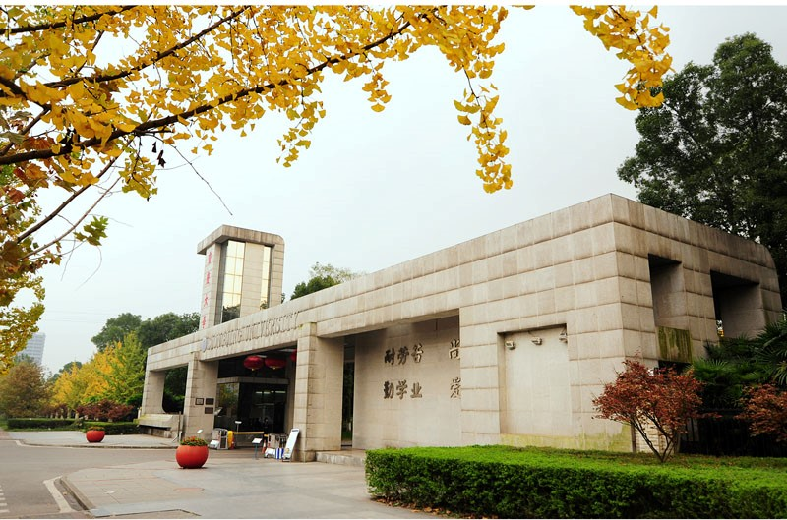
01
PART TWO
基本框架介绍

Slide 4

01
基本框架介绍
PyTorch是一个开源的机器学习框架，它基于Python语言，并提供了丰富的工具和库来支持构建、训练和部署深度学习模型

Slide 5

01
基本框架介绍
数据预处理
01
提供了丰富的医学图像数据预处理工具，包括图像的加载、裁剪、缩放、旋转、翻转、标准化、直方图均衡化等操作。
数据加载和处理
02
支持常见的医学图像数据格式，并提供了用于数据加载和处理的工具，以便高效地处理大规模医学图像数据。
MONAI（Medical Open Network for AI）是一个用于医学图像分析的开源深度学习框架，旨在加速医学图像处理和人工智能（AI）模型的开发和部署，提供了丰富的工具和功能，用于处理医学图像数据、构建深度学习模型，并进行模型的训练、验证和推理。
深度学习模型
03
支持多种常用的深度学习模型，如卷积神经网络、生成对抗网络、循环神经网络等，并提供了用于构建和配置这些模型的工具。
模型训练和验证
04
提供用于模型训练和验证的高级工具，包括模型训练器、验证器、学习率策略等。

Slide 6
02
PART TWO
项目思路

Slide 7
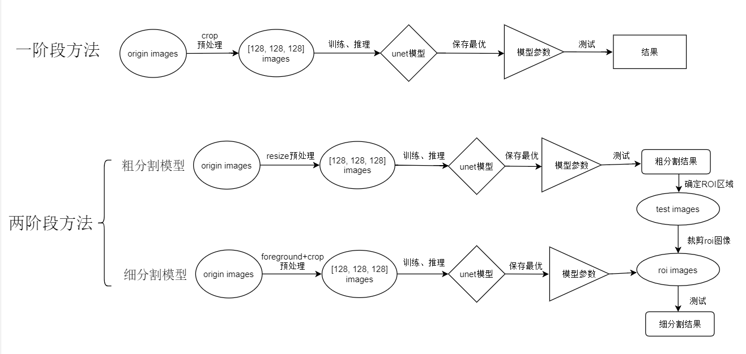
02
项目思路展示

Slide 8

03
PART TWO
数据集处理

Slide 9
03
数据集预处理
moai提供了丰富的transform（变换）来处理医学图像数据
本次项目涉及的transform：
3. RandCropByPosNegLabeld（随机裁剪）
图像太大，整个用于训练速度很慢，进行裁剪，裁剪形状为[128, 128, 128]，裁剪出4个子样本
1. ScaleIntensityRanged（强度缩放）：
医学图像数据不同于自然图像，其像素值取值范围等同于有符号十六位整数。根据数据集的情况来看，用固定值截断的方法将其限制在[-300, 300]的范围内
4. Resized（调整大小）
将图像以插值的方式调整到指定的大小[128, 128, 128]
2. SpatialPadd（空间填充）
每个图像的形状一般都不相同，设置填充形状为[128, 128, 128]，在不足的维度上进行填充
5. CropForegroundd（裁剪前景）
裁剪出图像的前景，并且设置在裁出的前景周围填充30，每个图像裁剪结果不一致

Slide 10
03
数据集预处理
一阶段方法：
两阶段方法：
训练集：ScaleIntensityRanged+ SpatialPadd+ RandCropByPosNegLabeld
粗分割：提前将origin目录的原图像进行Resized，存入resized目录，训练预处理只有ScaleIntensityRanged
验证集：ScaleIntensityRanged
细分割：提前将origin目录的原图像进行foreground，存入foreground目录，训练预处理有ScaleIntensityRanged
+ Crop
测试集：ScaleIntensityRanged

Slide 11
03
数据集划分
一阶段方法：
训练集和验证集共131个样本，训练集：验证集=3：1=78：26，空闲27个样本（内存空间不足）
测试集共70个样本
两阶段方法：
训练集和验证集共131个样本，训练集：验证集=4：1=104：27，全部使用
测试集共70个样本

Slide 12
03
数据集加载
使用 monai 中 Dataset 和 DataLoader 两个组件进行数据的预处理和加载
Dataset是基本类，训练集采用 CacheDataset（提供数据缓存机制的扩展类）一次性将数据全部加载到内存中，并且在CPU第一次加载数据时将变换后的数据缓存起来，避免重复的数据加载，提高访问效率；
而对于验证集，则使用普通的Dataset，验证一轮加载一次（访问频率低），其次是缓存空间有限而图像大（nii.gz文件占用空间在100M到几个G）
batch_size设置为1
避免GPU显存占用过高

Slide 13
04
PART three
模型结构

Slide 14
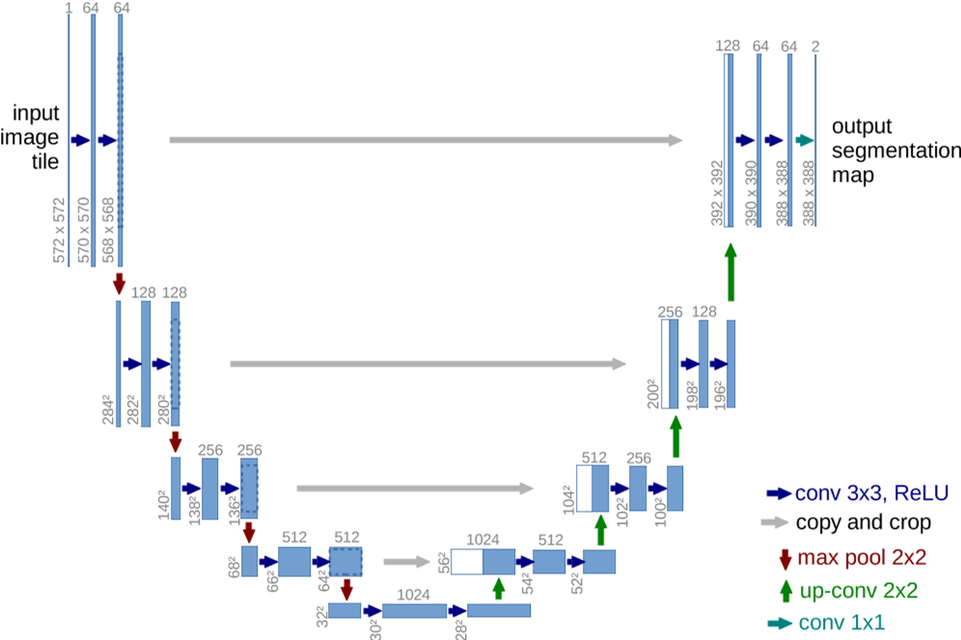
04
Unet
左侧是收缩路径，每层两次（卷积+ReLU）和一次max池化操作（下采样），特征通道数量翻一倍。
右侧是对称扩展路径，每层一次上采样和两次（卷积+ReLU），特征通道数量减半，并且拼接融合收缩路径同层的特征图。
图例：
绿色箭头：2*2反卷积，即上采样
灰色箭头：复制与拼接
青色箭头：1*1 conv
深蓝色箭头：3*3 conv+ReLU
红色箭头：2*2最大池化，即下采样

Slide 15
04
Unet特点
U-net是Encoder-Decoder的结构，Encoder部分提取特征，Decoder部分恢复原始分辨率
U-net通过通道维度拼接保留了更多的维度/位置 信息，结合了浅层特征和深层特征
unet
基本网络为5层或者6层，模型整体是对称的，适于模块化

Slide 16
04
模型构建
01
卷积层参数初始化使用kaiming初始化方法
nn.init.kaiming_normal_(m.weight, nonlinearity='relu')
以均值为0、标准差为计算得到的标准差值来初始化输入参数的权重，指定为ReLU激活函数以更准确地计算标准差，使模型在前向传播过程中保持方差不变，以减少梯度消失或梯度爆炸的问题。
02
基本模块
_ConvINReLU3D——进行conv+norm+drop+relu的处理
_ConvIN3D——进行conv+norm的处理
03
编码器和解码器模块：
UnetTwoLayerBlock：两次_ConvINReLU3D
ResTwoLayerConvBlock：residual_unit进行_ConvINReLU3D + _ConvIN3D的处理，shortcut_unit进行_ConvIN3D的处理，然后进行相加，ReLU激活

Slide 17
04
模型构建
06
04
模型层数及通道数
解码阶段
模型有五层
每层的通道数设置为[16, 32, 64, 128, 256]
进行四次解码+（上采样+拼接）的操作：
x3_0 = self.conv3_1(torch.cat([x3_0, self.up(x4_0)], 1))
x2_0 = self.conv2_2(torch.cat([x2_0, self.up(x3_0)], 1))
x1_0 = self.conv1_3(torch.cat([x1_0, self.up(x2_0)], 1))
x = self.conv0_4(torch.cat([x, self.up(x1_0)], 1))
05
编码阶段
进行四次编码+池化的操作：
x = self.conv0_0(x)
x1_0 = self.conv1_0(self.pool(x))
x2_0 = self.conv2_0(self.pool(x1_0))
x3_0 = self.conv3_0(self.pool(x2_0))
x4_0 = self.conv4_0(self.pool(x3_0))
07
主点卷积，通道特征图的融合
x = self.final(x)

Slide 18
05
PART FORE
训练组件

Slide 19
05
优化器
使用monai提供的Novograd优化器（自适应随机梯度下降）
optimizer = Novograd(model.parameters(), lr=args.lr)
01
自适应学习率：
Novograd通过根据梯度的方向和大小来自适应地调整学习率，以更好地适应不同参数的变化情况，这使得Novograd在训练深度学习模型时更容易找到全局最优解或更接近最优解的局部最优解
02
梯度修剪：
Novograd引入了一种新的正则化项，称为"orthogonal regularization"（正交正则化）。这个正则化项通过鼓励模型参数之间的正交性来提高模型的泛化能力。正交正则化可以使模型的参数更加均衡，减少过拟合的风险

Slide 20
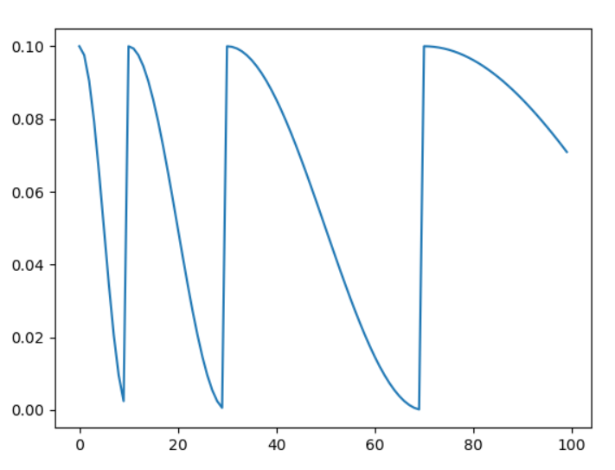
05
学习率调度器
使用torch提供的CosineAnnealingWarmRestarts（余弦退火重启策略）
scheduler = CosineAnnealingWarmRestarts(optimizer=optimizer, T_0=5, T_mult=3)
其中，T_0是学习率第一次达到最大值的epoch，T_mult控制学习率变化周期，设置为3，分别在epoch为5,20,50....时达到最大值
T_mult=2时的学习率变化图示：

Slide 21
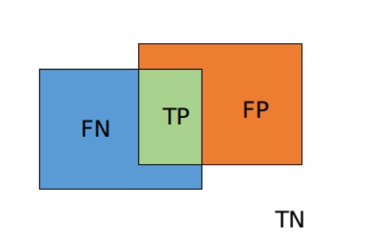

05
评价指标
使用monai提供的DiceMetric
dice_metric = DiceMetric(include_background=False, reduction="mean", get_not_nans=False)
每个批次有多个滑动窗口做验证，取dice系数的平均值
对于二分类问题，一般预测值分为以下几种:
TP: true positive，真阳性，预测是阳性，实际也是正例。
TN: true negative，真阴性，预测是阴性，实际也是负例。
FP: false positive，假阳性，预测是阳性，实际是负例。
FN: false negative，假阴性，预测是阴性，实际是正例。
dice系数：

Slide 22

05
损失函数
使用monai提供的DiceLoss
loss_function = DiceLoss(to_onehot_y=False, sigmoid=True, include_background=False)
其中 |X⋂Y| 是X和Y之间的交集， |X| + |Y| 表示X和Y之间的并集，
分子乘2为了保证分母重复计算后取值范围在 [0,1] 之间

Slide 23
06
PART FIVE
训练、推理与结果

Slide 24
06
训练
# 反向传播 + 优化器更新参数
loss.backward()
optimizer.step()
# 更新总loss和总batch数
total_loss += loss.item()
number += 1
# 清空占用空间
del images, labels
torch.cuda.empty_cache()
# 更新学习率
scheduler.step()
# 计算每轮平均loss
epoch_mean_loss = total_loss / number
model.train()
total_loss = 0
number = 0
epoch_start = time.time()
for _,batch in enumerate(data_loader):
# 获取图像和标签
images, labels = batch['image'].to(device), batch['label'].to(device)
# 每个batch梯度清0
optimizer.zero_grad()
# forward + loss
outputs = model(images)
loss = loss_function(outputs, labels)

Slide 25
06
推理
model.eval()
total_dice = 0
number = 0
# 定义后处理compose
post_label, post_pred = post_ways(num_classes)
with torch.no_grad(): #不计算梯度
for _, batch in enumerate(data_loader):
# 获取图像和标签
images, labels = batch['image'].to(device), batch['label'].to(device)
# forward
outputs = sliding_window_inference(images, roi_size, sw_batch_size, model)
# 计算评价指标
outputs = [post_pred(i) for i in decollate_batch(outputs)]
labels = [post_label(i) for i in decollate_batch(labels)]
dice = dice_metric(y_pred=outputs, y=labels)
# 计算总dice系数和总batch数
total_dice += dice.item()
number = number + 1
# 清空占用空间
del images, labels
torch.cuda.empty_cache()
# 计算平均dice系数
epoch_mean_dice = total_dice / number

Slide 26
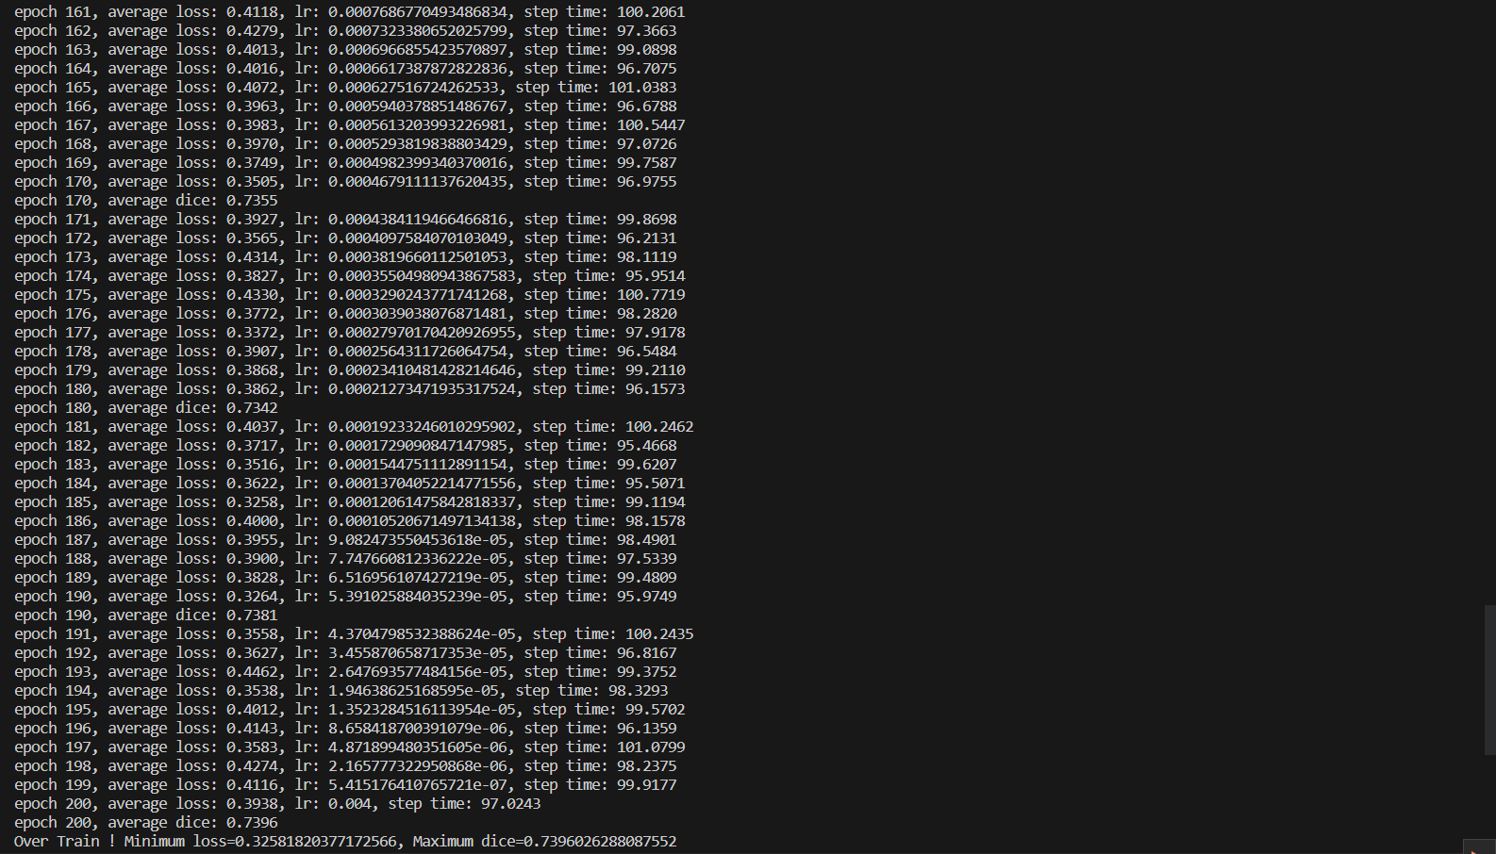
06
一阶段结果
使用ResTwoLayerConvBlock模块作为编码和解码模块
总样本=131，训练集：验证集=3：1=78：26，空闲27个样本
学习率初始设置为0.004，学习率调度器为余弦退火CosineAnnealingWarmRestarts，T_0=5，T_mult=3
训练轮数为200，验证间隔轮数为10

Slide 27
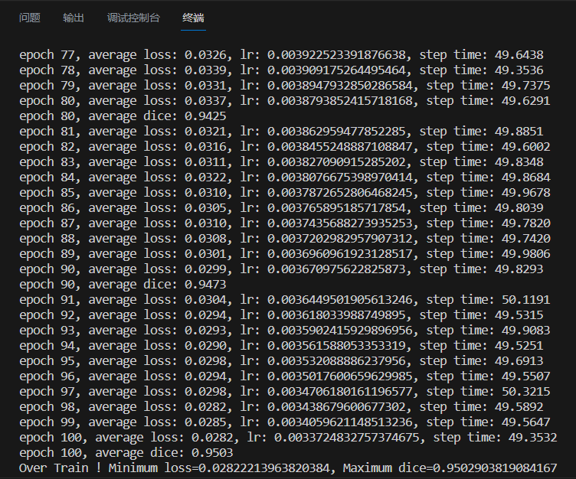
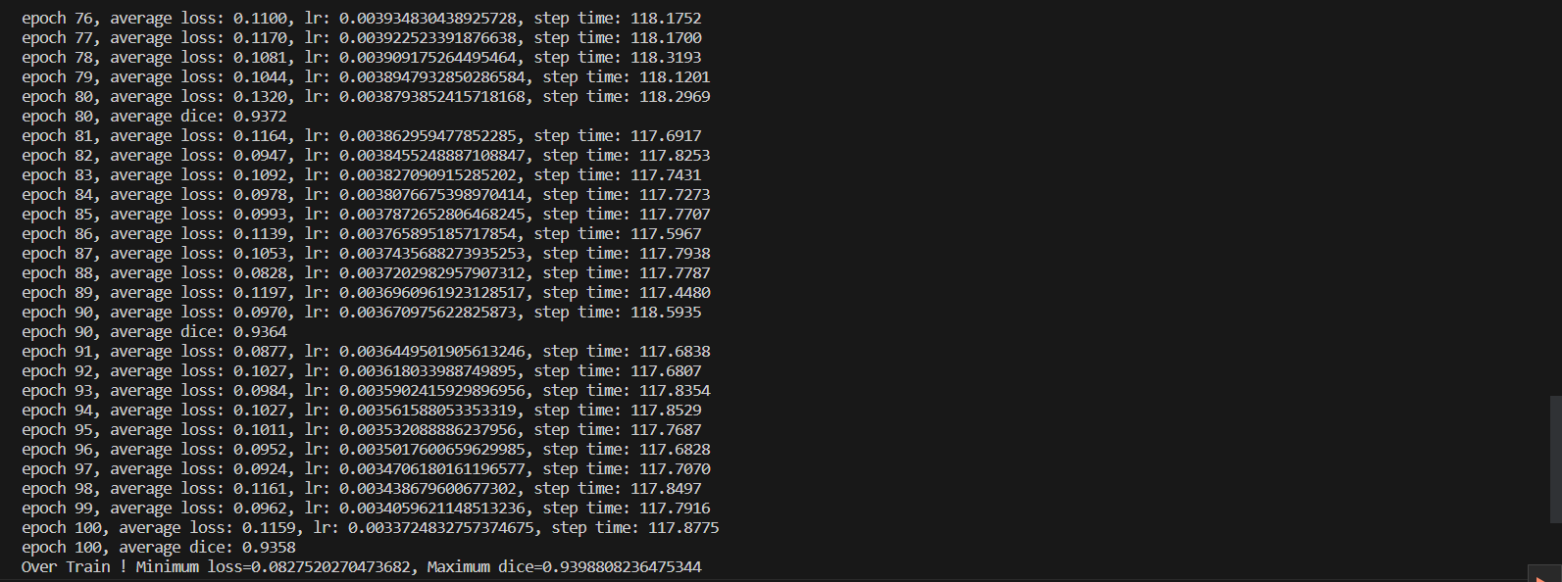
06
两阶段结果
粗模型训练
细模型训练

Slide 28
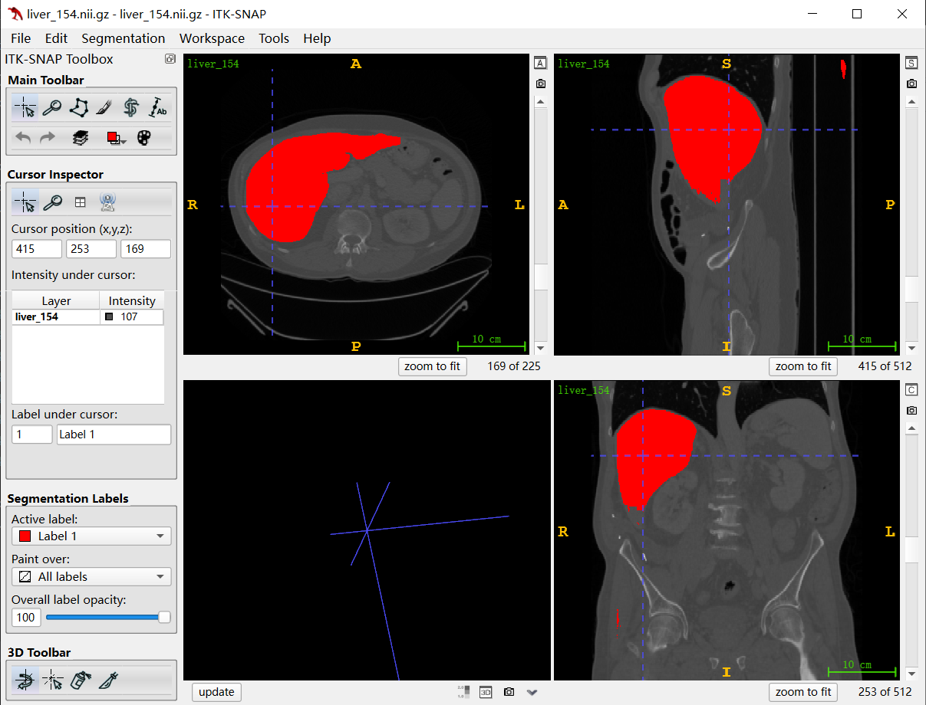
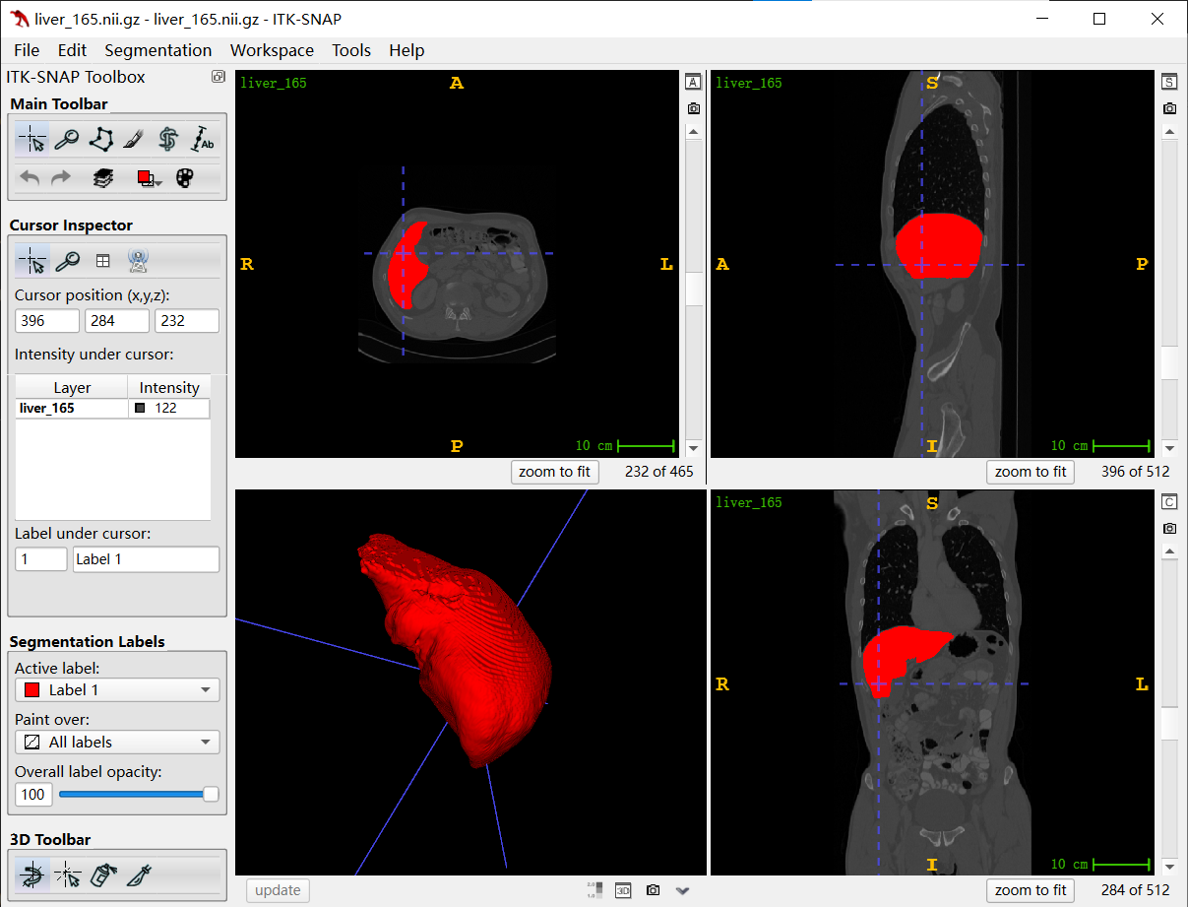
06
分割结果展示

Slide 29
07
PART SIX
结果分析及改进思路

Slide 30
07
结果分析
01
训练轮数的增加有助于模型尽可能找到全局最优解，从50轮到200轮的结果可以看出，dice系数有提升，但是训练轮数的次数提高使得训练所需时长大幅提升，在有限的时间内不是好方法。
02
学习率的适当降低有助于模型找到最优解，从0.008到0.004，dice系数有所提高，但过高学习率会使得模型直接跳过最优解，导致没有记录到最优解，过低的学习率会导致模型寻找解的速度变慢，需要多次实验权衡。
03
使用ResNet的残差模块去替换Unet的编码和解码模块，可以看到dice系数有提升，但与此同时模型的复杂度也提升了，对GPU的要求提高（24G的显存较为勉强），训练时所需长也适当增加，这种方法有效。

Slide 31
07
改进思路
进行更有效的数据增强方法，如扭曲、随机旋转等，并尝试不同的组合
采用其他的学习率调度器，在本次项目中使用了余弦退火重启策略，可以尝试线性预热余弦退火等其他策略验证效果
增加unet模型的每层的通道数，本次项目是[16, 32, 64, 128, 256]，原论文里面是[64, 128, 256, 512, 1024]，更多的通道意味着提取的特征更加全面和细致，但是模型的复杂度也会提高，GPU压力增大

Slide 32
THANKS

